Slide 1
DATABASES
Data storage

Slide 2
DATABASES
🔹 Baze podataka nam omogućavaju da podatke spremimo trajno i da se mogu dohvaćati po potrebi.
👉 Bez baze, Nakon restarta, svi podaci su izbrisani i vraćeni na početno stanje
👉Zato što su podaci pohranjeni u privremenoj memoriji (RAM-u).
Postoje dvije glavne vrste baza podataka:
✔ SQL baze podataka –relacijske (strukturirane)
✔ NoSQL baze podataka nerelacijske (nema stroge strukture)

Slide 3
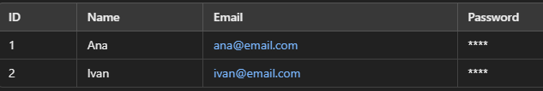
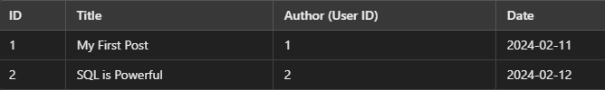
DATABASES - SQL
👉 SQL (Structured Query Language) je jezik koji omogućuje upite nad strukturiranom bazom podataka.
👉Ove baze podataka postoje desetljećima i nazivaju se još i relacijske baze podataka.
👉Podaci su organizirani u tablice (slično Excel tablicama).
👉Svaka tablica sadrži stupce (kolone) koji definiraju tipove podataka.
👉 Svaki redak tablice je novi zapis (record).
👉 Relacije između podataka omogućuju povezivanje tablica.
👉 Svaki blog post ima ID korisnika koji ga je napisao (foreign key).
👉 Možemo jednostavno dohvatiti sve postove određenog korisnika koristeći SQL upite.
✔ PostgreSQL 🏆 (najpopularnija među developerima!) ✔ MySQL ✔ SQLite ✔ Microsoft SQL Server ✔ Oracle Database (ali košta $$$)

Slide 4
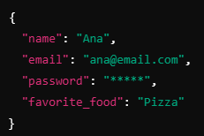
DATABASES - NOSQL
👉 Podaci se spremaju kao JSON objekti umjesto tablica.
👉Nema fiksne strukture, što znači da možemo dinamički dodavati polja.
👉Možemo dodati novo polje bilo kojem korisniku bez promjene cijele baze.
👉Fleksibilnost – svaki korisnik može imati različite atribute.
✔ MongoDB (najpopularniji NoSQL) ✔ Redis ✔ DynamoDB (Amazonova baza podataka)
Notes:
https://github.com/rwaldron/idiomatic.js – kako pisati dobar javascript kod.
📌 Kratka Povijest Web Preglednika
🔹 Netscape Navigator – Dominirao web preglednicima 90-ih godina. 🔹 Internet Explorer – Glavni konkurent, izazvao „rat preglednika“. 🔹 Mosaic – Prethodnik Netscapea, jedan od prvih preglednika. 🔹 Firefox – Nastao iz ostataka Netscapea, donio inovacije.
Marc Andreessen, jedan od ključnih ljudi iza Netscapea, imao je viziju dinamičnog weba, a kako bi to omogućio, bilo je potrebno razviti novi skriptni jezik koji bi radio u pregledniku.
📌 Nastanak JavaScripta
🔹 1995. godine – Web stranice su bile statične, a sav posao obrade podataka odvijao se na serveru. 🔹 Netscapeov tim – Želio je dinamičan web s animacijama i interakcijom u pregledniku. 🔹 Brendan Eich – Unajmljen da razvije skriptni jezik, kreirao JavaScript za samo 10 dana! 🔹 Prvotni naziv – JavaScript se u početku zvao LiveScript, ali zbog popularnosti Jave, ime je promijenjeno.
📌 Što Se Događa Ako Isključimo JavaScript?
🔹 Twitter bez JavaScripta – Ne može prikazati brojač znakova kod tvitanja. 🔹 YouTube i Netflix – Ne rade uopće bez JavaScripta. 🔹 New York Times bez JavaScripta – Sajt se učitava bez oglasa jer su oni često temeljeni na JavaScriptu.
Ovo pokazuje koliko smo danas ovisni o JavaScriptu – bez njega, internet ne bi bio isti!

Slide 5
DATABASES – OVERVIEW
Ovo je kontroverzna tema među developerima! 🔥
💡 SQL baze su strukturirane, pouzdane i efikasne za velike projekte.
💡 NoSQL baze su fleksibilnije i lakše za početnike, ali mogu izazvati probleme kod velikih sustava.
🏆 PostgreSQL je najomiljenija baza među profesionalcima!
➡ MongoDB je popularan među početnicima, ali mnogi profesionalni developeri preferiraju SQL.
🎯 Zašto ćemo učiti PostgreSQL?
📌 PostgreSQL je najbolji izbor jer je:
✔ Besplatan i open-source ✔ Brz i skalabilan ✔ Pouzdan za velike projekte ✔ Najpopularniji među profesionalcima
Notes:
https://github.com/rwaldron/idiomatic.js – kako pisati dobar javascript kod.
📌 Kratka Povijest Web Preglednika
🔹 Netscape Navigator – Dominirao web preglednicima 90-ih godina. 🔹 Internet Explorer – Glavni konkurent, izazvao „rat preglednika“. 🔹 Mosaic – Prethodnik Netscapea, jedan od prvih preglednika. 🔹 Firefox – Nastao iz ostataka Netscapea, donio inovacije.
Marc Andreessen, jedan od ključnih ljudi iza Netscapea, imao je viziju dinamičnog weba, a kako bi to omogućio, bilo je potrebno razviti novi skriptni jezik koji bi radio u pregledniku.
📌 Nastanak JavaScripta
🔹 1995. godine – Web stranice su bile statične, a sav posao obrade podataka odvijao se na serveru. 🔹 Netscapeov tim – Želio je dinamičan web s animacijama i interakcijom u pregledniku. 🔹 Brendan Eich – Unajmljen da razvije skriptni jezik, kreirao JavaScript za samo 10 dana! 🔹 Prvotni naziv – JavaScript se u početku zvao LiveScript, ali zbog popularnosti Jave, ime je promijenjeno.
📌 Što Se Događa Ako Isključimo JavaScript?
🔹 Twitter bez JavaScripta – Ne može prikazati brojač znakova kod tvitanja. 🔹 YouTube i Netflix – Ne rade uopće bez JavaScripta. 🔹 New York Times bez JavaScripta – Sajt se učitava bez oglasa jer su oni često temeljeni na JavaScriptu.
Ovo pokazuje koliko smo danas ovisni o JavaScriptu – bez njega, internet ne bi bio isti!

Slide 6
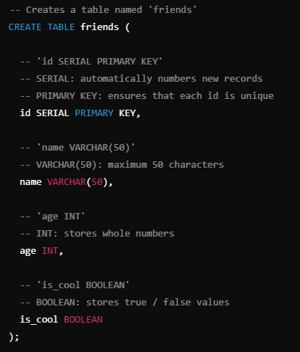
DATABASES – POSGRESQL DATA TYPES
PostgreSQL nudi širi raspon tipova podataka u odnosu na standardni SQL.
🔹 Tekstualni podaci:
VARCHAR(n) – Varijabilna duljina teksta (maksimalno n znakova)
TEXT – Neograničena duljina teksta
🔹 Brojevi:
INT – Cijeli brojevi
BIGINT – Veliki cijeli brojevi (za milijarde zapisa)
DECIMAL(10,2) – Decimalni brojevi (npr. cijene)
🔹 Datum i vrijeme:
DATE – Pohranjuje samo datum
TIMESTAMP – Pohranjuje datum i vrijeme
🔹 Ostalo:
BOOLEAN – true / false vrijednosti
SERIAL – Auto-incrementing broj za primarne ključeve
📌 Koji format koristiti za tekst?
VARCHAR(50) = ograničenje na 50 znakova
TEXT = nema ograničenja
💡 U modernim aplikacijama često se koristi TEXT jer nema problema s ograničenjem duljine. Postoji mali gubitak brzine, ali je fleksibilnije za rastuće baze podataka.
Notes:
Instaliranje u local 1. Windows Users: Download the Postgres Installer here:
https://sbp.enterprisedb.com/getfile.jsp?fileid=1258649
1. Mac Users: Download the Postgres Installer here:
https://sbp.enterprisedb.com/getfile.jsp?fileid=1258653
https://www.postgresql.org/docs/current/datatype.html

Slide 7
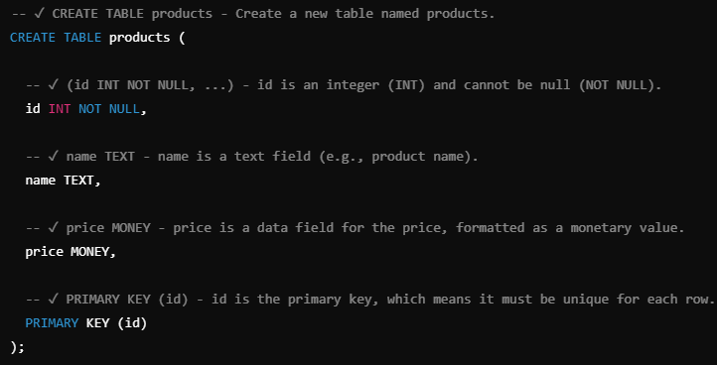
DATABASES – CREATE TABLE
SQL je jezik upita kojim možemo:
👉 Dodavati podatke
👉 Dohvaćati podatke
👉 Ažurirati podatke
👉 Brisati podatke
Notes:
w3schools.com/sql
sqliteonline.com

Slide 8



DATABASES – INSERT
👉 Primjer dodavanja prvog proizvoda
👉 Dodavanje još jednog proizvoda (ali bez cijene)
👉 Primjer koji uzrokuje grešku:
Notes:
w3schools.com/sql
sqliteonline.com

Slide 9



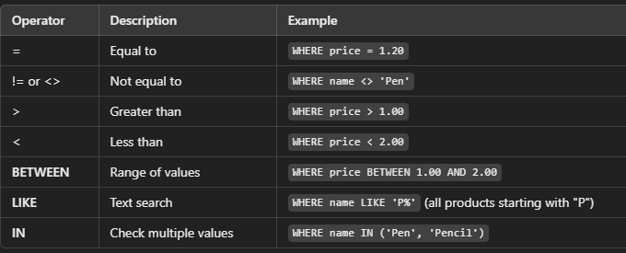
DATABASES – SELECT
👉 Retrieve all data 👉 If we do not want all the columns, we can only indicate the ones that interest us 👉 How to filter data?
Notes:
w3schools.com/sql
sqliteonline.com

Slide 10






DATABASES – UPDATE & DELETE
👉 Updating data in the SQL database
Caution!!
👉 Update multiple columns at once
Caution!!
👉 Delete data
👉 How to delete ALL data but keep the table?

Slide 11
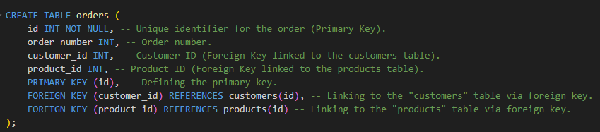

DATABASES – SQL RELATIONS & JOIN
👉 Primary Key (PK) – Identifies each record within the table (unique ID).
👉 Add your first order

Slide 12

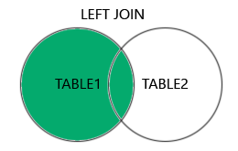
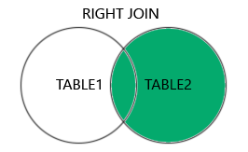
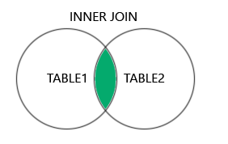
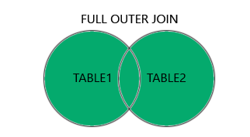
DATABASES – SQL RELATIONS & JOIN
👉 One of the most powerful functionalities of SQL is JOIN, which allows us to join tables based on the relationships between them.
There are different types of JOINS in SQL: 👉 INNER JOIN – Joins only those rows that have a match in both tables. 👉 LEFT JOIN – Includes all rows from the left table and only matching ones from the right. 👉 RIGHT JOIN – The opposite of LEFT JOIN. 👉 FULL JOIN – Returns all rows from both tables, regardless of match.

